Slide 1
س1\اذا كان احتمال اصابة الطائرة الاولى لهدف معين يساوي 1\3 واحتمال اصابة الطائرة الثانية انفس الهدف 1\5 فاذا كان عمل كل منهما مستقل عن الاخر واطلقت كل من الطائرتين قنبلة معا تجاه الهدف فما هو احتمال 1-ان تصيب الطائرتين معا الهدف
2-ان الطائرة الاولى لاتصيب الهدف والطائرة الثانية لاتصيب الهدف
الحل:
1-P(AB)=P(A)P(B)
الطائرة الاولى Aوالطائرة الثانية B
P(AB)=1\3.1\5=1\15
2-P(A^c)=1-P(A)=1-1\3=2\3
P(B^c)=1-P(B)=1-1\5=4\5
P(A^CB^C)=2\3.4\5=8\5

Slide 2
طريقة ثانية
P(AB)^c=1-P(AUB)
=1-(P(A)+P(B)-P(AB)
=1-(8\15-1\15)
=1-7\15=8\15

Slide 3
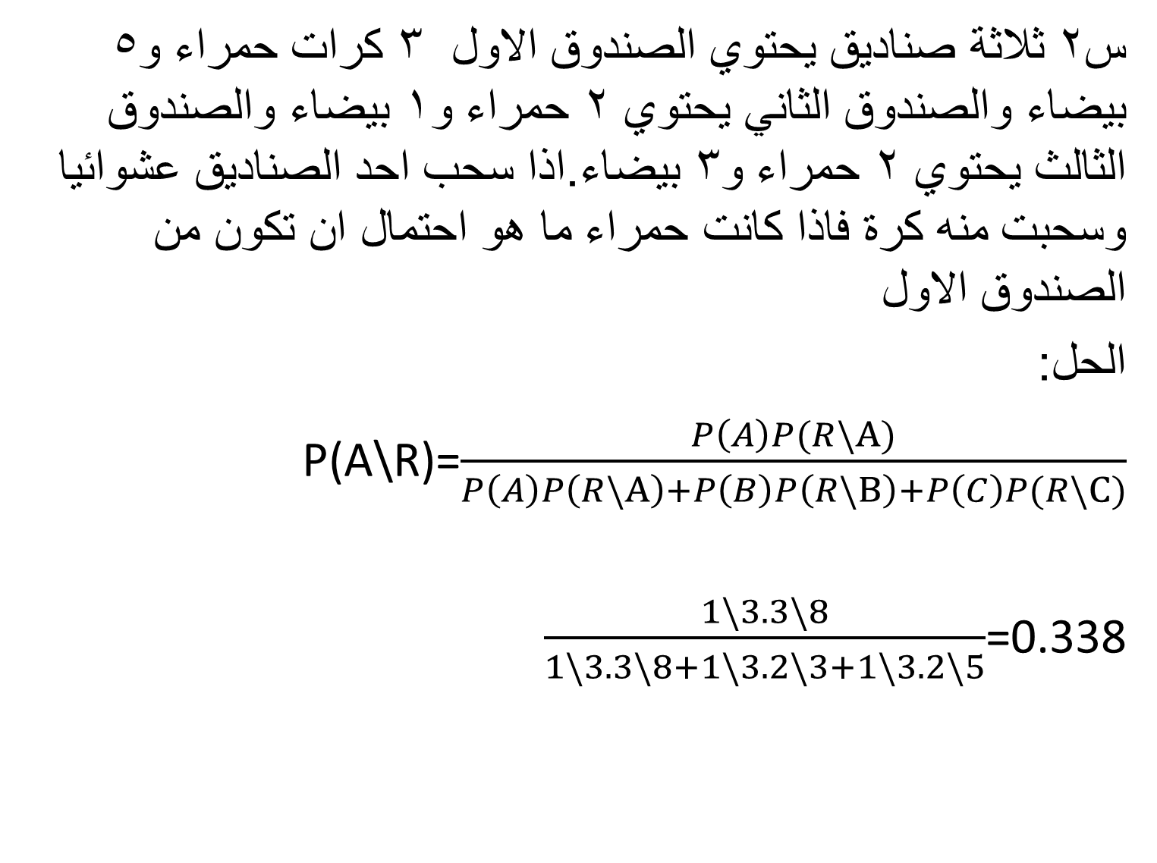
س2 ثلاثة صناديق يحتوي الصندوق الاول 3 كرات حمراء و5 بيضاء والصندوق الثاني يحتوي 2 حمراء و1 بيضاء والصندوق الثالث يحتوي 2 حمراء و3 بيضاء.اذا سحب احد الصناديق عشوائيا وسحبت منه كرة فاذا كانت حمراء ما هو احتمال ان تكون من الصندوق الاول
الحل:
P(A\R)=$\frac{P\left(A\right)P(R\backslash A)}{P\left(A\right)P\left(R\backslash A\right)+P\left(B\right)P\left(R\backslash B\right)+P\left(C\right)P(R\backslash C)}$
$\frac{1\backslash 3.3\backslash 8}{1\backslash 3.3\backslash 8+1\backslash 3.2\backslash 3+1\backslash 3.2\backslash 5}$=0.338

Slide 4
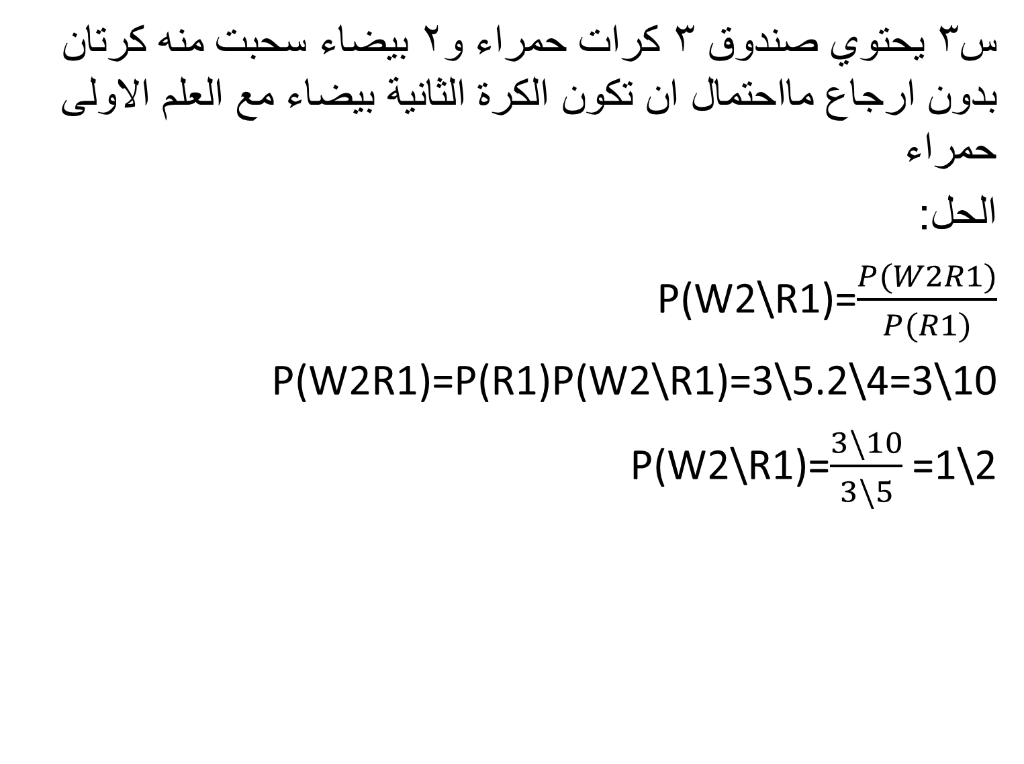
س3 يحتوي صندوق 3 كرات حمراء و2 بيضاء سحبت منه كرتان بدون ارجاع مااحتمال ان تكون الكرة الثانية بيضاء مع العلم الاولى حمراء
الحل:
P(W2\R1)=$\frac{P(W2R1)}{P(R1)}$
P(W2R1)=P(R1)P(W2\R1)=3\5.2\4=3\10
P(W2\R1)=$\frac{3\backslash 10}{3\backslash 5}$ =1\2

Slide 5
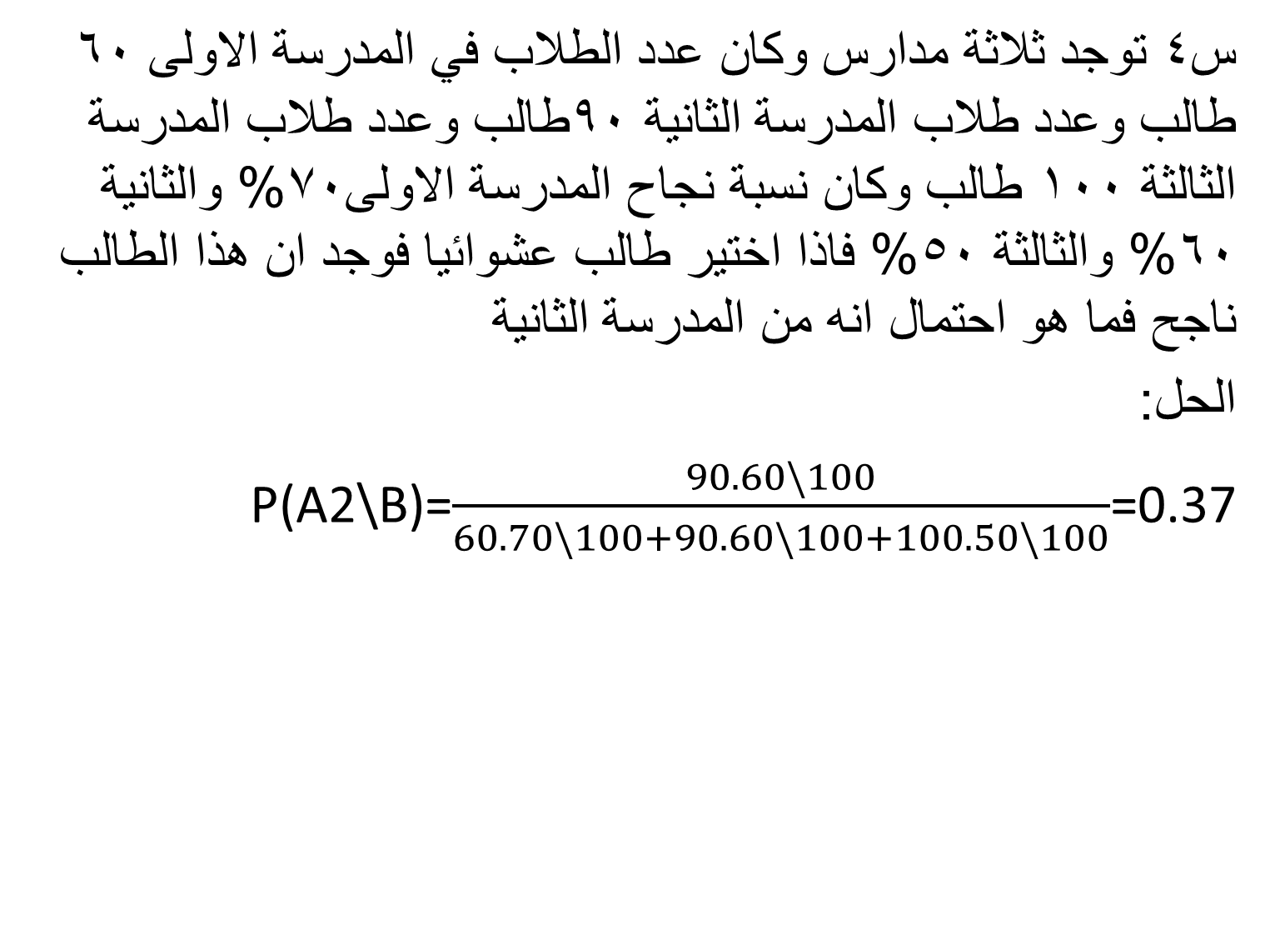
س4 توجد ثلاثة مدارس وكان عدد الطلاب في المدرسة الاولى 60 طالب وعدد طلاب المدرسة الثانية 90طالب وعدد طلاب المدرسة الثالثة 100 طالب وكان نسبة نجاح المدرسة الاولى70% والثانية 60% والثالثة 50% فاذا اختير طالب عشوائيا فوجد ان هذا الطالب ناجح فما هو احتمال انه من المدرسة الثانية
الحل:
P(A2\B)=$\frac{90.60\backslash 100}{60.70\backslash 100+90.60\backslash 100+100.50\backslash 100}$=0.37

